Slide 1
A könyvtár szerepe és lehetőségei a közösségi jól-létben
MKE 50. Vándorgyűlés / Keszthely, 2018. július 5.
Kovácsné Koreny Ágnes
Notes:
Előadásomban arról szeretnék beszélni, hogy milyen szerepet játszhatnak a könyvtárak a közösségi, társadalmi jól-létben.

Slide 2
Közösségi jól-lét (well-being)
Az egyének és közösségeik által azonosított társadalmi, gazdasági, környezeti, kulturális és politikai feltételek kombinációja, amelyek elengedhetetlenek ahhoz, hogy – mind az egyének, mind pedig a közösségek – virágozzanak és teljesítsék potenciáljukat.
Kapcsolatok – közösségi, társadalmi hálózatok: támogatás, bizalom, harmonikus együttélés, civil részvétel, részvétel a közösség életében és a demokráciában
Élhető közösségek, terek, infrastruktúra: lakhatás, közlekedés, oktatás, közterek, parkok, kikapcsolódás, humán szolgáltatások, közbiztonság, hozzáférés a kultúrához és a művészetekhez
Méltányos közösségek – sokszínűség, társadalmi igazságosság, felhatalmazás: egyenlőség, igazságosság, alapvető igények teljesülése (eü szolgáltatásokhoz való megfelelő hozzáférés, lakhatás, élelem, személyes biztonság), egyenlő esély az oktatáshoz és az egyéni lehetőségek kielégítéséhez
University of Minnesota
Notes:
De előbb nézzük, mit is értünk a jól-lét, a well-being fogalmán! A Minnesotai egyetem kutatói szerint a közösségi jóllét … Ennek legfontosabb elemei a …

Slide 3
Élhető terek, infrastruktúra
A közösség lényeges aspektusa, amely az egyéni jólétet érinti, az infrastruktúra, azaz: közösség szükségleteinek megfelelő fizikai terek és szolgáltatások elérhetősége.
Az infrastruktúra segítheti a társadalmi hálózatok kiépítését.
közösségek, közösségi hálózatok fejlesztése
pl. az emberek többet fognak sétálni egy olyan közösségben és térben, ahol biztonságban érzik magukat
közösségi részvétel és közösségi/civil szerepvállalás
közösségi terek, ahol egy közösség tagjai kölcsönhatásba léphetnek (könyvtárak, közösségi központok)
Az infrastruktúra támogathatja az egészséges életmódot.
járda, sétáló övezetek, jobb közvilágítás
A gyaloglás is vonzóbb lesz, ha vonzó zöldterületek vannak a településen.
University of Minnesota
Notes:
A három, jóllétet biztosító elem közül én most a másodikkal, az infrastruktúrával szeretnék foglalkozni, azaz azzal, hogy a jólléthez szükségesek a közösségi szükségleteknek megfelelő fizikai terek és szolgáltatások. Hiszen az infrastruktúra segítheti a … és támogathatja …

Slide 4
Könyvtár és közösség
Notes:
Folytassuk ezen a vonalon és vizsgáljuk meg a könyvtár és a szolgált közösség viszonyát!

Slide 5
Sikeres 21. századi közkönyvtár
Kulcsszó: közösségi
vö. modern public library - nem csak gyűjtemény
szerepe, funkciói és szolgáltatásai mindig is folyamatosan alakultak az őket körülvevő környezet és társadalom változásával kölcsönhatásban
Mitől függ, hogy egy könyvtár valóban az adott közösség meghatározó helyévé tud-e válni?
földrajzi elhelyezkedés
fizikai jelenlét (épület, terek, eszközök stb.)
valós társadalmi (politikai) szándék, támogatás
együttműködés, partnerség
Notes:
Bebizonyosodott, hogy a 21. században a sikeres könyvtár kulcsa a közösségi kifejezésben keresendő. Az, hogy egy könyvtár valóban az adott közösség meghatározó helyévé tud-e válni Függ többek között a könyvtár földrajzi elhelyezkedésétől, fizikai jelenlététől, s függ attól is, hogy van-e valós társadalmi (politikai) szándék, támogatás, amely biztosítja, hogy − mint közszolgáltató intézmény − valamennyi állampolgár számára rendelkezésre tudjon állni. Mindezeken felül pedig függ attól is, hogy a könyvtár és felhasználói, a könyvtár vezetése, illetve politikai és társadalmi környezete milyen aktív együtthatásban tud kooperálni.

Slide 6
multifunkcionális
integratív
komplex
közösség-vezérelt
Notes:
A közkönyvtár a XXI. század elejére egy sokszínű funkcionalitást, feladatrendszert magáénak tudó, számos szakpolitikai terület céljainak elérését támogatni tudó, a társadalom minden szintjét és csoportját kiszolgálni képes komplex intézménnyé vált. A sikeres könyvtár ma már nem pusztán felhasználó-barát, hanem a szolgált közösség szükségleteire, igényeire és elvárásaira reagáló, működését és szolgáltatásait nem csak a közösséghez, hanem velük együtt igazító, alakító intézménnyé vált. Ahhoz azonban, hogy XXI. századi küldetésének meg tudjon felelni, minden eddiginél hatékonyabban, proaktívabban kell alakítania szolgáltatásrendszerét, s ezzel párhuzamosan fizikai tereit is - a szolgált közösség egyre aktívabb bevonásával. Erről szól a közösségvezérelt könyvtár működési és szolgáltatási modellje.

Slide 7
Közösség-vezérelt könyvtár
A közösségvezérelt működés, szolgáltatás
a közösség tagjaival való kapcsolatot, konzultációt és folyamatos együttműködést jelent
annak érdekében, hogy
a könyvtár megismerje és megértse a közösség szükségleteit,
s azokat a könyvtári tevékenységek alapjául tudja tenni
A közösségvezérelt elven működő közkönyvtár
olyan közintézményként tud működni egy település életében, amelynek
hatásai messze túlnyúlnak fizikai valóságán, de amelynek
sikeres működéséhez elengedhetetlenül szükséges a fizika terek közösségi szemléletű újragondolása is.
Így teremtve meg a kapcsolatot a szolgált helyi közösség, a könyvtári funkciók és feladatok, valamint a könyvtári terek között.
Notes:
A közösségvezérelt működés, szolgáltatás a közösség tagjaival való kapcsolatot, konzultációt és folyamatos együttműködést jelent annak érdekében, hogy a könyvtár megismerje és megértse a közösség szükségleteit, s azokat a könyvtári tevékenységek alapjául tudja tenni. A közösségvezérelt elven működő közkönyvtár olyan közintézményként tud működni egy település életében, amelynek hatásai messze túlnyúlnak fizikai valóságán, de amelynek sikeres működéséhez elengedhetetlenül szükséges a fizika terek közösségi szemléletű újragondolása is. Így teremtve meg a kapcsolatot a szolgált helyi közösség, a könyvtári funkciók és feladatok, valamint a könyvtári terek között.

Slide 8
A könyvtár mint hely
information commons – közös tanulóterek, 1990-es évek (USA)
IKT eszközök és digitális, online források
közös tanulás és munka lehetősége
állandóan elérhető humán segítség (könyvtárosok, IT szakemberek)
1995 környékén: a beszélgetés és az evés-ivás lehetőségének megjelenése az egyetemi könyvtárakban
„the library as space”
Leighton és Weber, 1999:
a könyvtár olyan hely, ahol a diákok intellektuális interakciót, az információcsere lehetőségét, illetve közösségi élményt és társadalmi kapcsolatokat keresnek, s a könyvtárat egyfajta menedékhelynek tekintik
Notes:
A könyvtár mint hely viszonylag új keletű fogalom: mindössze mintegy 20 éve jelent meg a szakirodalomban, mégpedig az 1990-es évek amerikai egyetemi könyvtáraiban megjelenő information commons, közösségi tanulóterek kialakulásához kapcsolódóan. Ezen tanulóterek újdonsága abban állt, hogy a szokásos, tradicionális könyvtári gyűjtemények, adatbázisok, szolgáltatások mellett lehetőséget biztosítottak a hallgatóknak a közös tanulásra, együttműködésre is. A másik újdonság 1995 körül jelentkezett, amikor e közös munka kapcsán – amelynek következtében egyre több időt töltöttek a diákok a könyvtárban – felmerült az étkezés igénye. Ez ellen a könyvtárosok eleinte minden eszközzel harcoltak, de a változás már megállíthatatlan volt. A könyvtár mint hely kifejezés először 1999-ben jelent meg a könyvtártudományi szakirodalomban. E szerint a könyvtár olyan hely…

Slide 9
Harmadik hely
olyan semleges helyek, ahol az emberek összejöhetnek és interakcióba kerülhetnek egymással (Ray Oldenburg , 1989)
a harmadik helyeken a fő tevékenység a beszélgetés
további kapcsolódó kifejezések: mosoly, csillogó szemek, kézfogás, hátlapogatás
befogadó hely
használata nem kötődik formális tagsághoz
nem zár ki senkit, könnyen elérhető és hozzáférhető
szabályait a közösség alkotja
valódi otthon – az otthontól távol is
könyvtárak is!
Notes:
A harmadik hely fogalma már bizonyára többeknek ismerős, s azt is tudjuk, hogy a közkönyvtárak is ún. harmadik helynek tekinthetők Oldenbug nyomán - nem említette híressé vált 1989-es könyvében még a könyvtárakat. Ennek egyszerű okát épp az imént láthattuk: 30 évvel ezelőtt a könyvtárak még nem is működtek harmadik helyként.

Slide 10
Affinitás tér és a lehetőségek tere
affinity spaces - James Paul Gee, amerikai nyelvész
affinitás tér
olyan – akár virtuális – hely, ahol informális tanulás történik
ösztönzi a tudás megosztását, a (közös) részvételt egy adott területen
ahol az informális tanulás közös munka eredményeképpen jön létre
a közös érdeklődésnek és érdeknek köszönhetően képesek áthidalni az életkori, faji, társadalmi, gazdasági vagy éppen edukációs akadályokat és különbségeket
enabling spaces - Peschl és Fundneider
enabling
valakit képessé teszünk valamire azzal, hogy lehetőséget biztosítunk számára
kialakításával, dizájnjával, bútoraival, eszközeivel, működésével
a részvételen, kollaboráción alapuló tudásmegosztást, illetve
a kreatív alkotást, új tudás létrehozását és az innovációt biztosít
Notes:
Az oldenburgi harmadik hely fogalmát először James Paul Gee amerikai nyelvész fejlesztette tovább, aki már ún. affinitás terekről beszélt, azaz olyan akár virtuális helyekről, ahol informális tanulás történik – mint például a könyvtárakban. Peschl és Fundneider pedig az enabling place, vagyis a lehetőségek helyének fogalmát vezette be: ezek olyan helyek, amelyek kialakítása, dizájnja, bútorai, eszközei és működése is a kreatív alkotást, együttműködést, új tudás közös létrehozását segíti.

Slide 11
Inspiration space Inspiráció helye
A könyvtár az információ, a források, az eszközök, a programok, a dizájn és tájékoztató elemek, illetve ezek lehető legszélesebb körű és kombinációjú kínálatával továbbgondolásra, alkotásra ösztönöz.
Learning space Tanulás helye
A könyvtár mint dedikált helyszín a nem formális és informális tanulás, az e-learning, a projekttevékenység, a csapatmunka számára.
Performative space Alkotás helye
Feladat:
az emberek kreativitásának és az innovációnak az ösztönzése speciális eszközökkel, programokkal, foglalkozásokkal
Meeting space Találkozások helye
A könyvtár a különböző társadalmi csoportok potenciális találkozóhelye.
A kulcsszó: a részvétel.
A cél a kapcsolatok építése és erősítése, a közösségépítés és közösségformálás, valamint a társadalmi kohézió erősítése.
Notes:
A dán kollégák funkció alapú rendszerében a könyvtár az alkotás helyeként (performative space), az inspiráció helyeként (inspiration space), a tanulás helyeként (learning space), valamint a találkozások helyeként (meeting space) jelenik meg.

Slide 12
Hogyan hozzunk létre sikeres köztereket és közösségi tereket? Placemaking
Notes:
De hogyan hozhatunk létre sikeres közösségi tereket egy könyvtárban? Erre egy lehetséges eszköz a placemaking.

Slide 13
Köztér (→közösségi tér)
Minden olyan terület, amely nyitott és elérhető a társadalom minden tagja számára (Zachary P. Neel, szociológus).
Közkönyvtárak is!
alapvető igényeket elégítenek ki
közfinanszírozásból épülnek, és
lehetővé teszik részvételünket a köz- és közösségi életben
A jó köztér érzékeny, demokratikus és jelentéssel teli.
használói igényeire válaszol, a kikapcsolódást, a pihenést, a szórakozást, a társas életet támogatja;
minden ember számára elérhető, hívogató és marasztaló; a használóknak hatásuk van a tér kialakítására, használatára és fenntartására;
az emberek, a használók kapcsolatot tudnak vele kialakítani, személyes és közösségi szinten egyaránt
… mint a jó közkönyvtár!
Notes:
Mielőtt azonban rátérek a placemaking témájára ismerkedjünk meg még egy fogalommal, a köztér fogalmával! A köztér Neel amerikai szociológus szerint minden olyan terület, amely nyitott és elérhető a társadalom minden tagja számára. Neel szerint köztérnek számítanak a közkönyvtárak is, hiszen alapvető egyéni és közösségi igényeket elégítenek ki, közfinanszírozásból épülnek és lehetővé teszik az egyén részvételét a közéletben, a közösség életében. A jó köztér érzékeny, mert használói igényeire válaszol, demokratikus, mert minden ember számára elérhető és jelentéssel teli, mert az emberek, a használók kapcsolatot tudnak vele kialakítani.

Slide 14
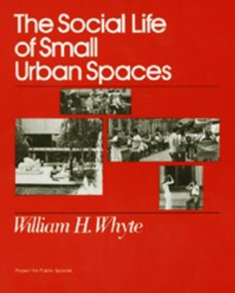
Placemaking
urbanisztikai, építészeti fogalom
közös téralkotás, térhasznosítás, közösségi tér kialakítás
a helyi közösség által formált, vonzó közösségi életterek létrehozása a településen
a közterületek élő közösségi térré alakítása,
a terek közösségi funkciókkal, tartalmas programokkal való megtöltése, illetve
újfajta hasznosítási lehetőségeinek kitalálása révén
William H. Whyte, amerikai urbanista
The StreetLife Project, New York, 1970-es évek (The Social Life of Small Urban Spaces)
hogyan lehet érzékeny, jól működő, az emberek által szívesen használt köztereket létrehozni?
mi ad életet egy térnek és mi öli meg azt?
mi vonzza oda az embereket és mi tartja őket távol?
kik és mire használják a nap különböző időszakaiban az egyes tereket?
hogyan használják az emberek a különböző helyeket?
Notes:
A placemaking egy urbanisztikai, építészeti fogalom, s többféle magyar megfelelőjével is találkozhatunk. A placemaking a legegyszerűbb megközelítésben a helyi közösség által formált, vonzó közösségi terek létrehozását jelenti egy településen. Kialakulása William Whyte amerikai urbanista munkássága nyomán indult el. Whyte az 1970-es években azt vizsgálta New Yorkban, hogy mitől jó egy köztér, s hogyan lehet jól működő, az emberek által szívesen használt köztereket létrehozni. Megfigyelte, hogy kik, mire és hogyan használják az egyes tereket a nap különböző időszakaiban, s interjúkat készített a lakosokkal a terek adottságairól vagy éppen hiányairól. Kutatásai eredményeit könyvben és filmen örökítette meg.

Slide 15
Whyte szerint…
Az embereket elsősorban a többiek jelenléte vonzza egy köztérre, illetve
az olyan tényezők, mint
az ülőhelyek,
a napfény és az árnyék,
a megérinthető víz,
az étel,
a jó megközelíthetőség
A sikeres közterek jellemzői e szerint:
a 2-3 fős csoportok magas aránya;
a jelenlévő nők magas száma (biztonság, kényelem, tisztaság);
a sokféle korcsoport jelenléte a nap különböző időszakaszaiban vagy éppen azonos időben;
a sokféle tevékenység végzésének lehetősége; valamint
a szeretet-megnyilvánulások nagy száma (ölelések, puszik, csókok).
Notes:
Whyte azt találta, hogy az embereket elsősorban a többiek jelenléte vonzza egy köztérre, illetve az olyan tényezők, mint az ülőhelyek száma, a napfény és az árnyék… Whyte kutatásai alapján a sikeres köztéren magas a 2-3 fős csoportok aránya, nagy számban vannak nők, sokféle korcsoport jelenik meg a nap különböző időszakaiban, sokféle tevékenység végzésére van lehetőség és a sikeres köztéren magas a szeretet-megnyilvánulások száma.

Slide 16
Project for Public Spaces (1975)
Projekt a Közterekért – PPS – civil szervezet (https://www.pps.org/)
a jó közterek, közösségi terek és helyek kialakításával kapcsolatos kutatás,
tanácsadás,
a legjobb gyakorlatok megosztása,
placemaking műhelyek működtetése: hogyan lehet élhető, szerethető, használható közösségi tereket létrehozni, új vagy újjáélesztett térként
50 USA-tagállamban és 43 országban
az 1990-es évek közepe óta használja tudatosan a placemaking, magyarul közösségi téralkotás kifejezést
Notes:
Whyte kutatásai nyomán jött létre 1975-ben New Yorkban a PPS elnevezésű civil szervezet, amely folytatta a sikeres közösségi terekkel, helyekkel kapcsolatos kutatásokat, s amely az 1990-es évek óta használja tudatosan a placemaking, a közösségi téralkotás fogalmát.

Slide 17
Definíció(k)
közös munka, amikor együttesen tervezik és élettel töltik meg a közterületeket, fellendítik a város kulturális és társadalmi életét
arra ösztönzi az embereket, hogy együtt, kollektíven újragondolják és újjáalakítsák a köztereket, a közösségi tereket mint minden közösség szívét
egy olyan, kollaboráción alapuló folyamat, amelynek során alakíthatjuk nyilvános tereinket annak érdekében, hogy maximalizáljuk a közös értékeket
magába foglalja a tervezést, a szervezést és a kivitelezést
jobb várostervezés előmozdításán túl megkönnyíti a kreatív használatot, különös figyelmet fordítva mindazokra a fizikai, kulturális és társadalmi identitásokra, amelyek meghatározzák a helyet és támogatják annak folyamatos fejlődését
Notes:
A placemaking egy olyan közös munkát jelent, amelyben a közösség tagjai együtt tervezik és töltik meg élettel a közterületeket; egy olyan filozófia, amely arra ösztönzi az embereket, hogy …

Slide 18
Placemaking
meghallgatás
megkérdezés
megfigyelés
filozófia és folyamat
eszközei: megfigyelés, meghallgatás, megkérdezés
megérthessük az egyének és a közösség elvárásait az adott térrel, a tér használatával kapcsolatban, majd
együttműködésben a közösség tagjaival, ki tudjuk alakítani új, közös víziónkat az adott térrel kapcsolatban, amit aztán
partnerségben meg tudunk valósítani
vö. közösségvezérelt könyvtár!
Notes:
A placemaking egy filozófia és egy folyamat egyszerre, amelynek fő eszközei a megfigyelés, a meghallgatás és a megkérdezés. Ezeket az eszközöket arra használjuk, hogy megértsük az egyén és a közösség elvárásait az adott térrel, illetve használatával kapcsolatban, majd…

Slide 19
Milyen a jó köztér a PPS szerint?
könnyen elérhető, hozzáférhető, megközelíthető, látható;
biztonságos, tiszta, kényelmes, tetszetős az összképe;
ahol sokféle tevékenységet végezhetnek az emberek, ahol programok várják őket;
ahol találkozhatnak egymással, barátaikkal, de akár idegenekkel is szóba elegyedhetnek
közösségi szellem
a használat és a térhez kapcsolódó tevékenységek
milyen könnyen megközelíthető, illetve milyen kapcsolatban áll környezetével
összkép, kényelem
Notes:
A PPS szerint a jó köztér…

Slide 20
Placemaking a közösségvezérelt könyvtárban
Notes:
Hogyan működhet a placemaking a közösségvezérelt könyvtárban?

Slide 21
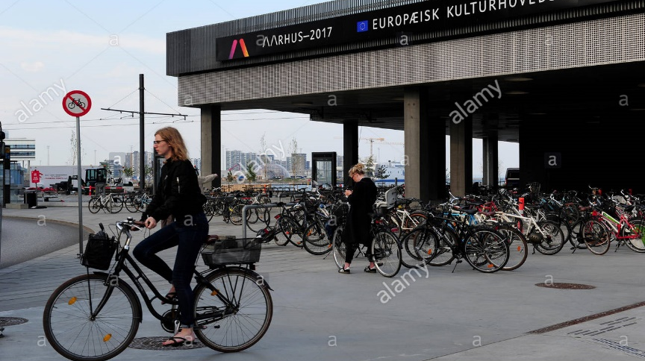
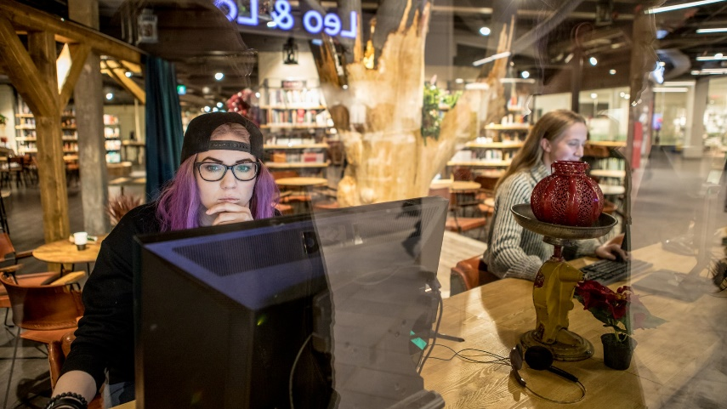
Legyen a könyvtár könnyen elérhető, jól megközelíthető
Töltse meg a könyvtár élettel a környezetét
Szolgálja a könyvtár külső és belső kialakítása a funkciót, a feladatokat
a terek az év/nap különböző szakaszaiban a különböző emberek által a legkülönbözőbb módokon legyenek használhatók
különböző korosztályi csoportok számára kínáljanak vonzó környezetet
az egyes könyvtári funkcióhoz szabva, konkrét tevékenységhez kötődve vagy szabadon, rugalmasan alakíthatóan
tegyék lehetővé és ösztönözzék 2-3 fős csoportok spontán kialakulását, közös tevékenységét
Teremtsünk kapcsolatot a közösségi szükségletek, a könyvtári funkciók, a kínált szolgáltatások és az ezeket kiszolgáló terek között!

Slide 22
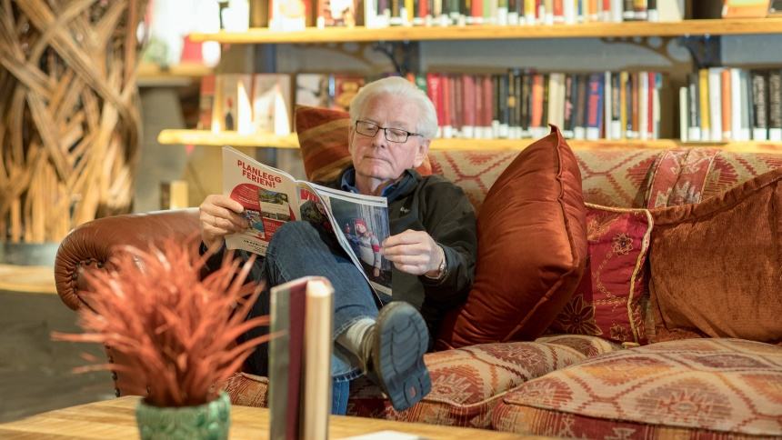
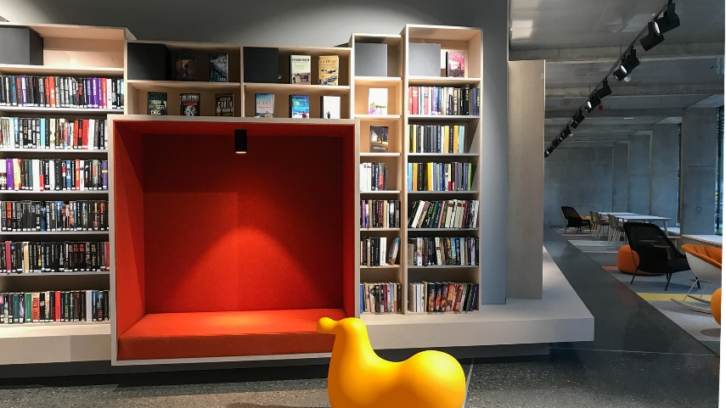
Kínáljon a könyvtár közösségi szolgáltatásokat
közkönyvtárak a „szomszédban” – ahol az emberekhez ügyes-bajos dolgaikat intézik
ideális helyei a közösségi szolgáltatásoknak – a gyermekmegőrzőtől kezdve az adók befizetéséhez nyújtott segítségen át a különböző képzésekig; a helyi információk megosztásától, a kávézón vagy a dokumentumok házhoz szállításán át a különböző tanfolyamokig
találjuk meg, hogy a mi közösségünknek mire van szüksége.
Álljon sokféle eszköz a közösség rendelkezésére a könyvtárban
multifunkcionális könyvtár – az eszközök lehető legszélesebb köre
pl. ingyenes WiFi szolgáltatás – kényelmes ülőhelyek ( az épületen belül és kívül is) – nyomtatási lehetőség (háromszögelés)
művészeti alkotások, szobrok (mint eszközök) vagy helyi megvilágítást adó kisebb lámpák – otthonosság

Slide 23
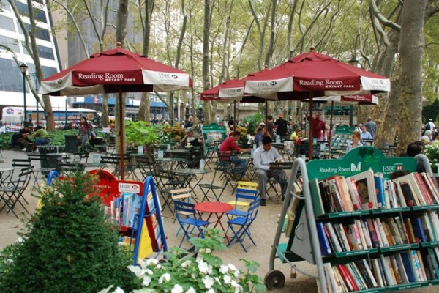
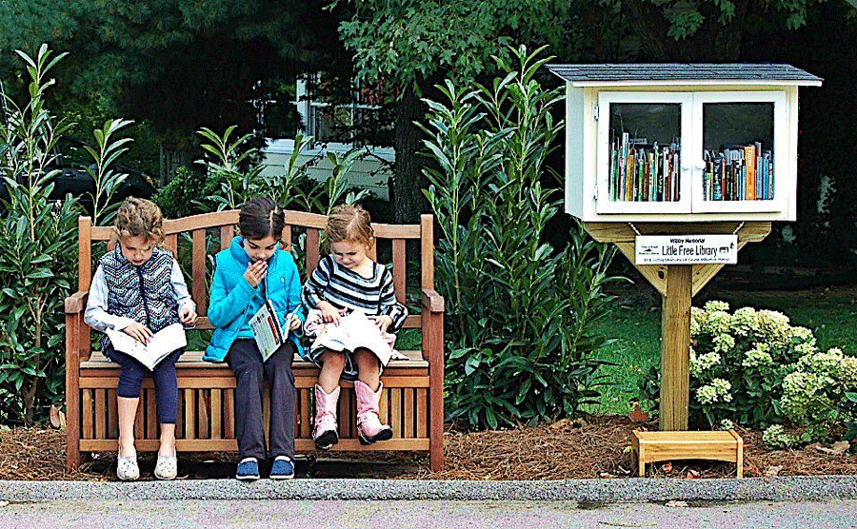
Támogasson a könyvtár mindent, amit helyi
aktív szerepvállalás a településhez vagy településrészhez kötődő társadalmi kohézió erősítésében
gyűjtemények kinyitása, kreatív újrahasznosítása,
a közösség tagjainak bevonása a helytörténeti gyűjteményrészek feltárásába
a helyi, a közösséget érintő vagy érdeklő témákkal kapcsolatos társadalmi párbeszéd ideális színterei
közösségi programok, szórakoztató, sokak érdeklődésére számot tartó események
meghatározó szerepet játszhat a helyi üzleti élet fellendítésében
információt közvetít; kapcsolatot teremt a munkáltatók és a munkakeresők között;
képzéseket szervez, amelyekkel megkönnyíthetik az egyének munkaerő piaci reintegrációját;
megjelenési lehetőséget biztosít a helyi vállalkozásoknak;
a tudatos fogyasztói magatartás elsajátításához járul hozzá programjaival

Slide 24
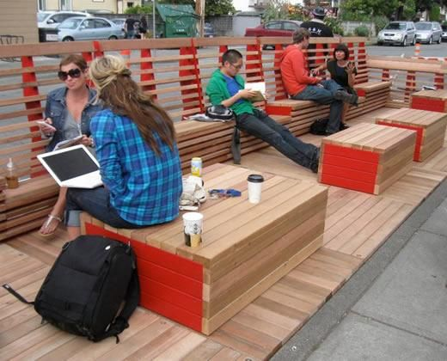
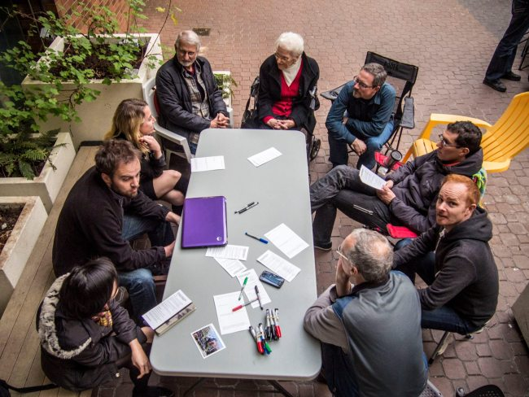
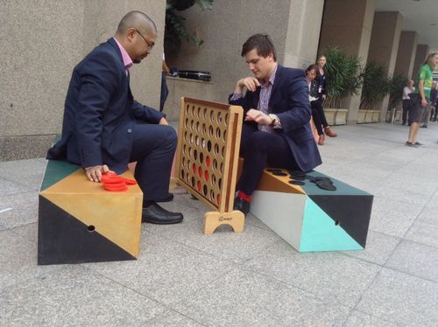
Segítse a könyvtár a közösségi kommunikációt
legyenek elérhetők a közösséggel kapcsolatos helyi információk
kínáljon helyszínt a közösségi párbeszéd, kommunikáció sokféle módjának, a fórumoknak, a találkozóknak, a tájékoztatóknak, vagy legyen állandó helyszíne helyi csoportok fellépésének
Legyen a könyvtár a helyi közösség találkozóhelye
külső és belső terei egyaránt ideális helyszínei a közösségi programoknak, rendezvényeknek, fesztiváloknak
külső terek: a kávézótól a kültéri kiállításokig, a közösségi kertektől az „olvasóligetig”, a helyi művészek megjelenését biztosító ideiglenes tárlatoktól a „vegyen egy könyvet – tegyen egy könyvet” típusú kezdeményezésekig
a helyi termelőket, kiskereskedőket, helyi piacokat támogató közösségi gondolkodás
Notes:
S hogy hogyan kezdjünk neki a munkának?

Slide 25
Összegzés
A közösségvezérelt megközelítés egy új, a hagyományosakat kiegészítő eszköz a könyvtár és a szolgált közösség együttműködéséhez.
Újdonságai:
nem pusztán a közösség számára, a közösség érdekében, hanem a közösséggel együtt gondolkozik, dolgozik a könyvtár – térről, szolgáltatásról, programról;
a könyvtárosok aktívan figyelnek az embereknek a könyvtárral kapcsolatosan megfogalmazott véleményére, igényeire, szükségleteire, s a könyvtár és a közösség közötti információ- és tudáscsere (elő)segítői, támogatói, facilitátorai lesznek. Adnak és kapnak.
A könyvtári szolgáltatások és programok következésképpen relevánsak lesznek és maradnak a közösség számára.
A 21. században kizárólag
a tereiben, működésében, szolgáltatásaiban és programjaiban
az általa szolgált közösség igényeire és szükségleteire reflektáló,
közösségvezérelt közkönyvtárak
képesek meghatározó szerepet betölteni az adott település vagy településrész hosszú távú fejlődésében és fenntarthatóságában.
Így járulva hozzá egy befogadó(bb), együttműködő, fenntartható társadalom megteremtéséhez.

Slide 26
Köszönöm a figyelmet! http://librariandbd.blogspot.hu/

